Slide 1

KMISETA 4U
Plan de empresa desarrollado por:
Miguel Fidalgo García
Vicente Almazán Rogado
Sergio Verde Llorente
Pablo Amor Molina

Slide 2
ÍNDICE DE CONTENIDOS
Inventar una empresa
Análisis del sector
Definición de la empresa
Sistema de producción
Plan de marketing
Financiación e inversión

Slide 3

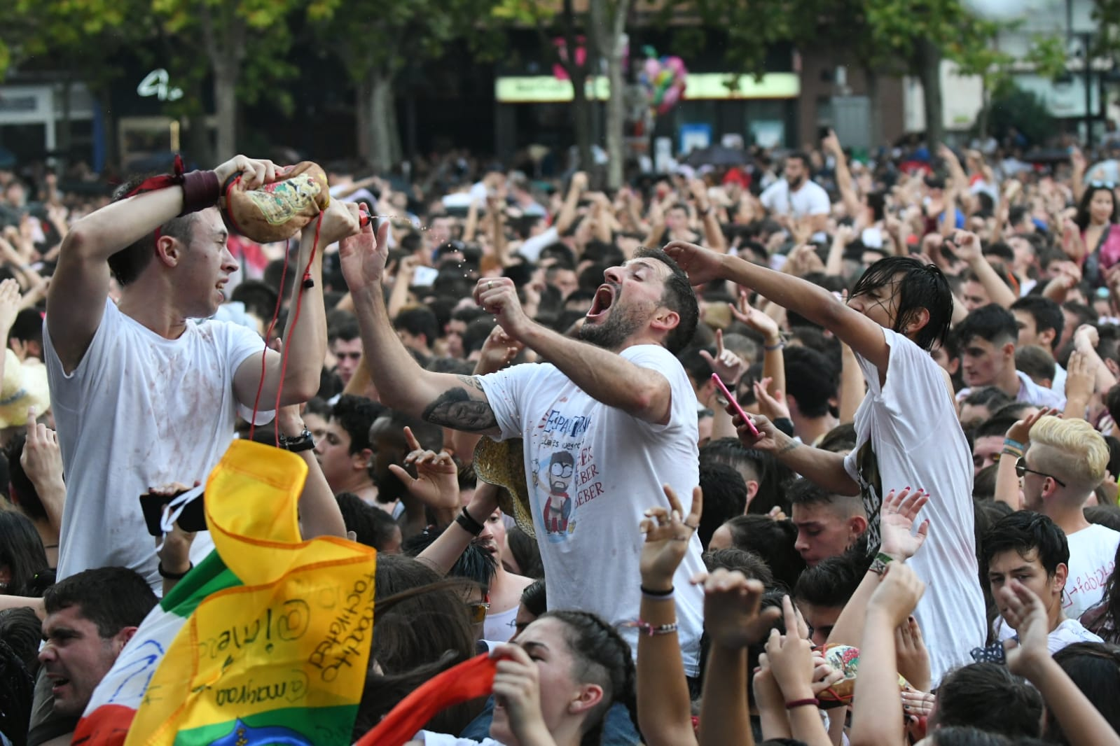
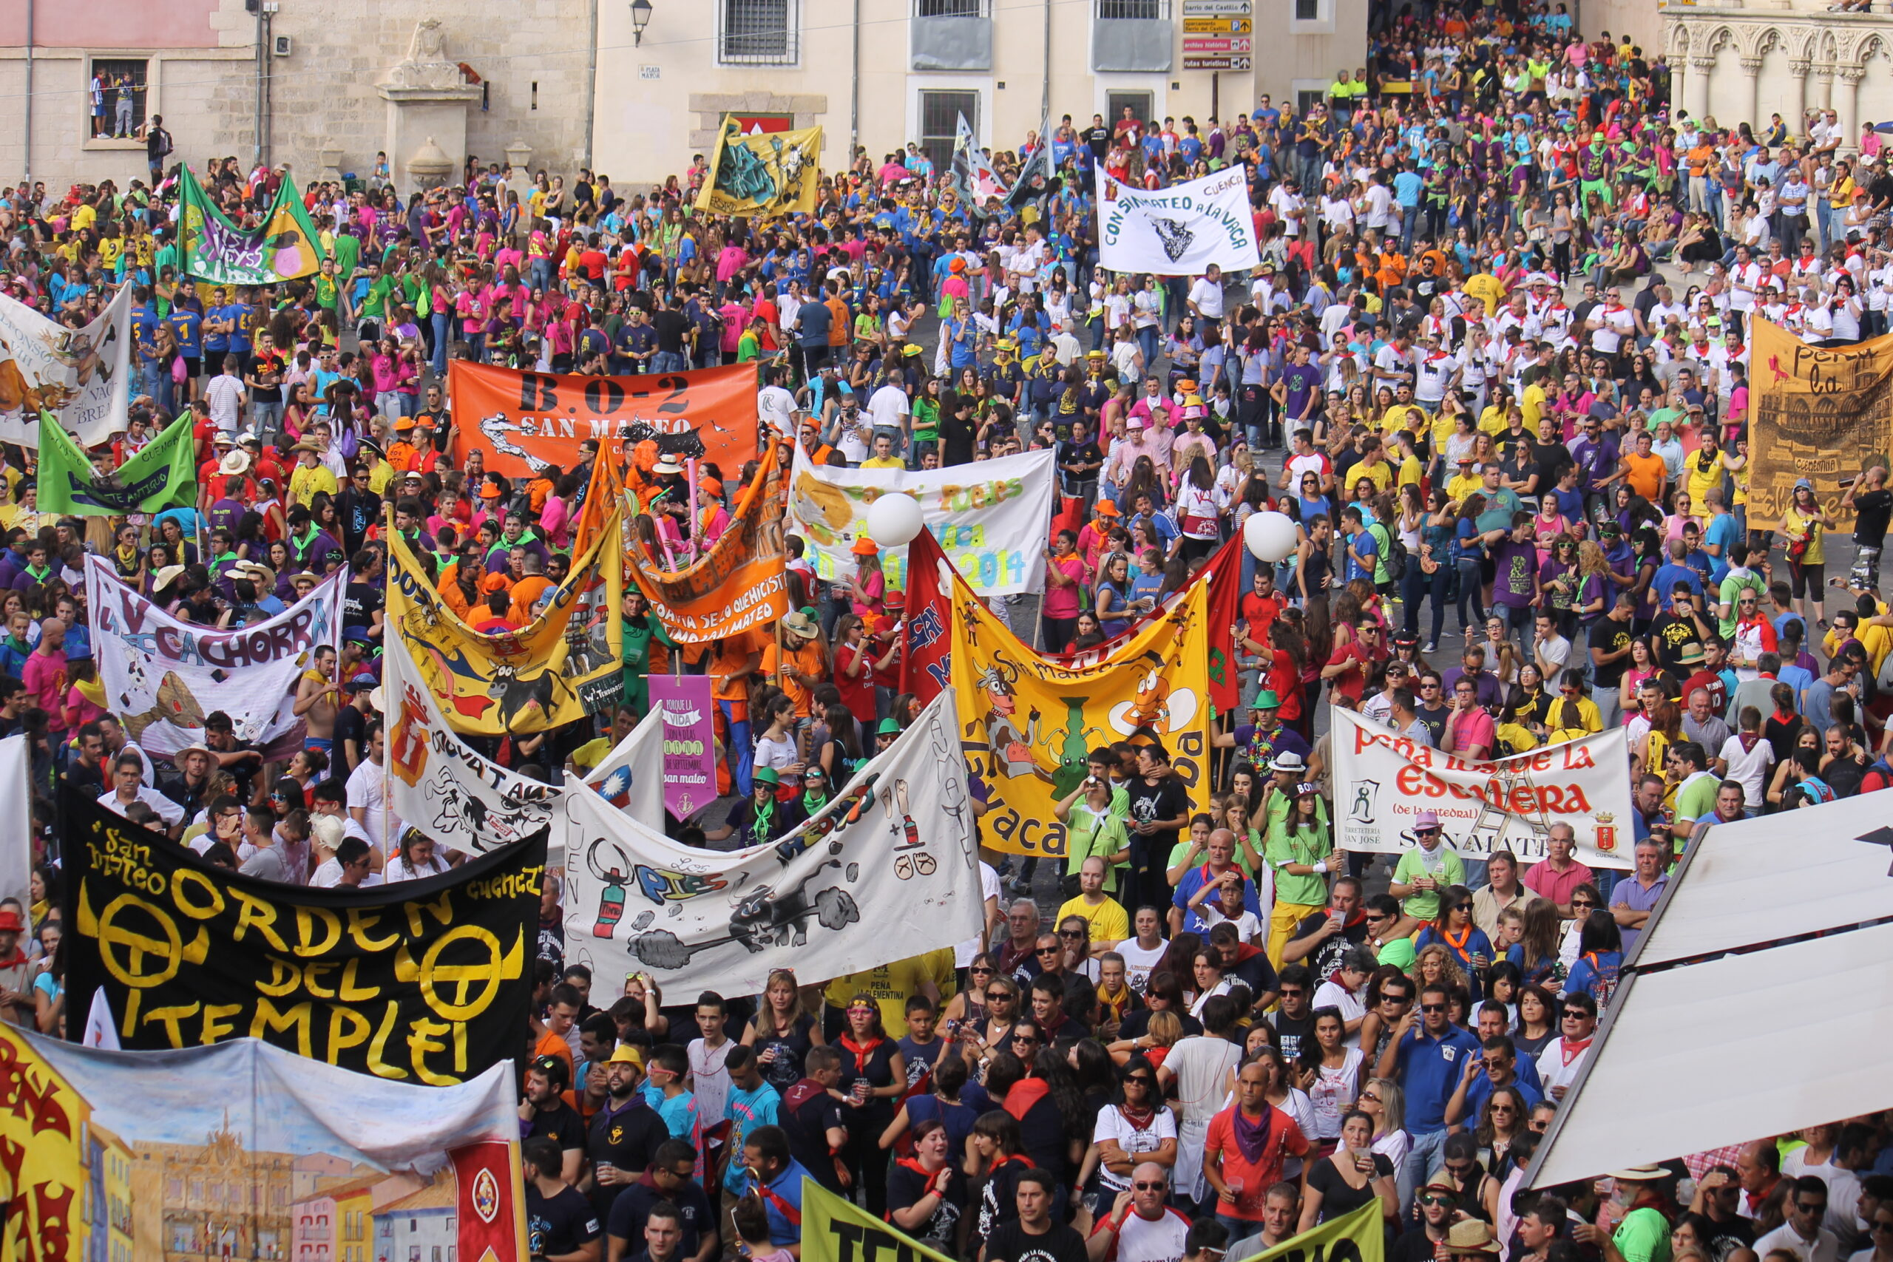
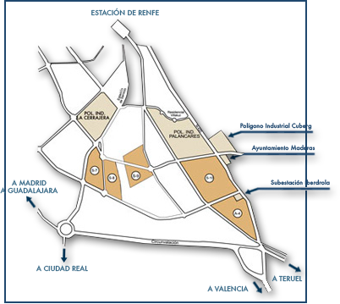
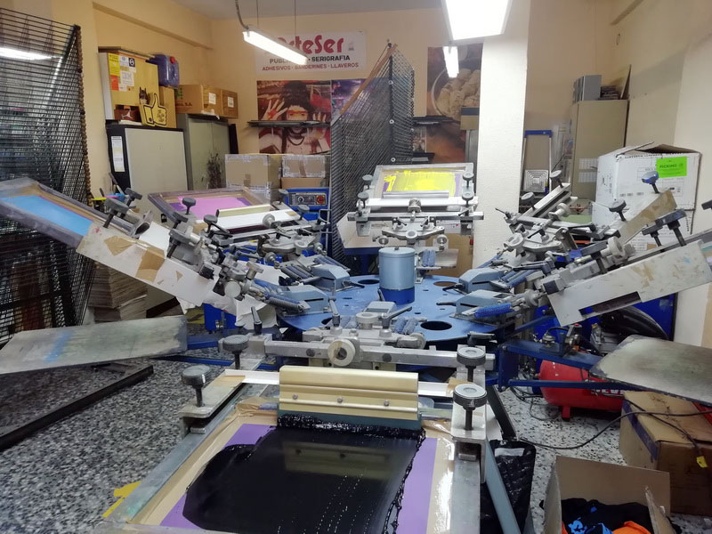
Inventar una empresa

Slide 4

ANÁLISIS DEL SECTOR
Entorno genérico y específico

Slide 5
Entorno genérico
Factores económicos
- Economía española creciente
- La industria ocupa un 20% del PIB
Factores políticos
- Diferentes leyes y normativas a nivel provincial, autonómico y nacional
Factores sociológicos
- El comercio local es muy importante en Cuenca
- Auge de las PYMES
Factores tecnológicos
- Ciudad bien comunicada
- Buena conectividad
- Desarrollo superior al de las inmediaciones

Slide 6
Entorno específico Según las fuerzas De Porter
Barreras de entrada
- Muy escasas
- Solo se necesita la maquinaria y un local
Competidores
- Gran competencia a nivel local, menor a nivel nacional (demanda)
- Destacan Grupo Logura y Serigrafía Cinco Sport (local)
Clientes
- Gran competencia a nivel local y en fechas marcadas
- Muy relevante la imagen de la empresa en la zona
Proveedores
- Oferta amplia
- Poca compentencia
Sustitutivos
- Prácticamente nulos

Slide 7
Definición de la empresa
Forma jurídica, objetivo y estrategia corporativa y competitiva

Slide 8
Forma jurídica Sociedad de Responsabilidad Limitada
Ámbito: empresa social ya que cuenta con 4 socios
Sociedad capital
Dividido en participaciones iguales
Aportación económica inicial: No se compromete el patrimonio personal y se responden a las deudas únicamente con el capital social
Socios -> 3.250€
Préstamo -> 15.000€
Facilidad para acceder a financiación bancaria frente a autónomos y otras sociedades colectivas
Tributan por el Impuesto de Sociedades: no se paga más por un mayor beneficio
Obligaciones: declaraciones de IVA, Impuesto de Sociedades y pago del IAE (Impuesto sobre Actividades Económicas)

Slide 9
ObjetivoS de la empresa
OBJETIVO PRINCIPAL: maximizar el valor de la empresa
Crecimiento dentro de la ciudad: se pretende ganar la confianza de los clientes y aumentar el prestigio local para que la tienda sea referencia en Cuenca
Mejora de la presencia en línea: apuesta fuerte en el marketing digital y evolución hacia un mercado online por medio de una página web (realizar y gestionar pedidos)
Incrementar la calidad de los productos: asegurar la calidad de los productos para que los clientes estén satisfechos y sigan recomendando la tienda
Ampliación de la gama de productos: inicialmente el enfoque está en camisetas y sudaderas, pero se plantea la expansión hacia objetos como gorras, pantalones, tazas, etc.

Slide 10
Estrategias
ESTRATEGIA CORPORATIVA
ESTRATEGIA COMPETITIVA
DIVERSIFICACIÓN
Relacionada: Expansión a otros textiles
Pantalones
Chándales
Gorras
No relacionada:
Tazas u otros objetos
Alcanzar ventaja competitiva sobre otras tiendas
LIDERAZGO EN COSTES
Camisetas -> 9€
Sudaderas -> 14€
Solo serigrafía -> 5€

Slide 11
PROCESO DE PRODUCCIÓN
Contacto con el cliente y proveedores, serigrafia y entrega

Slide 12




Contacto con el cliente
Fecha
Diseño
Precio
Contacto con el proveedor
ROLY, FRUIT OF THE LOOM, JHK
JHK, GILDAN

Slide 13
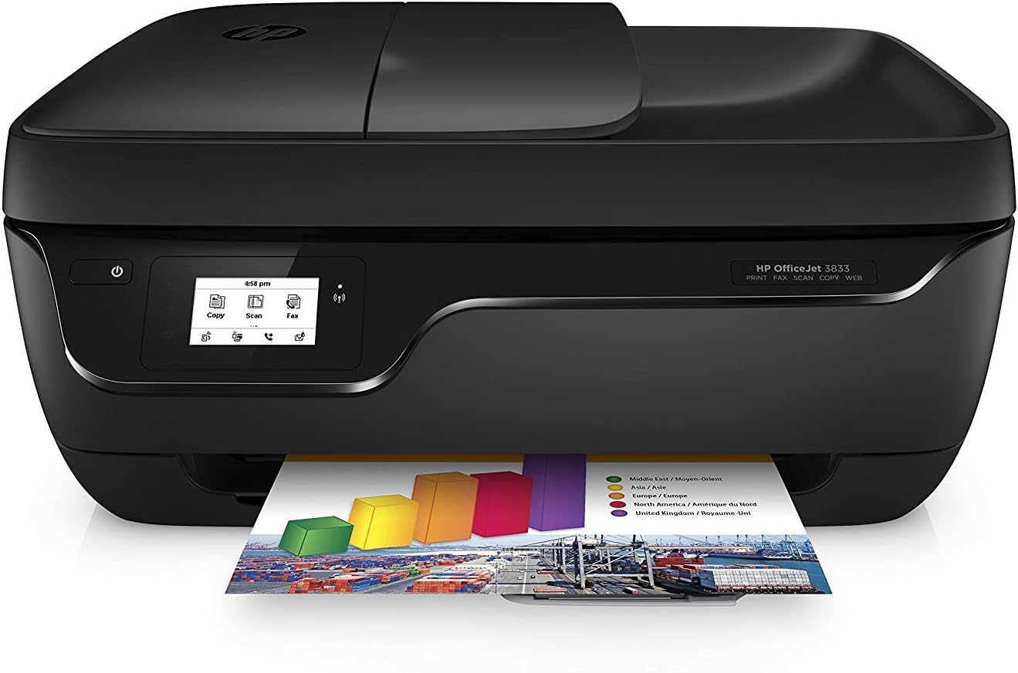

Impresión de diseños
Impresora
Papel de acetato
Imprimir el diseño por capas de color

Slide 14
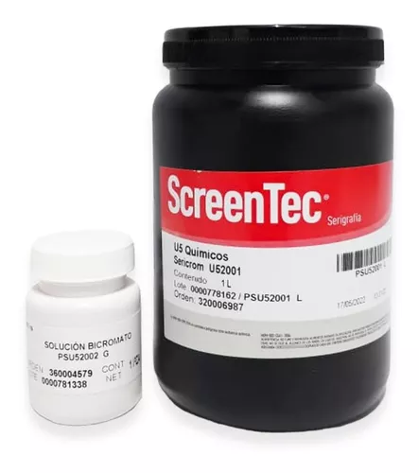
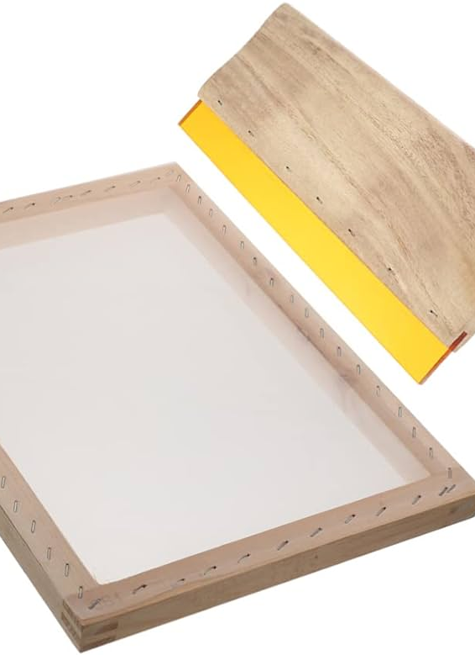
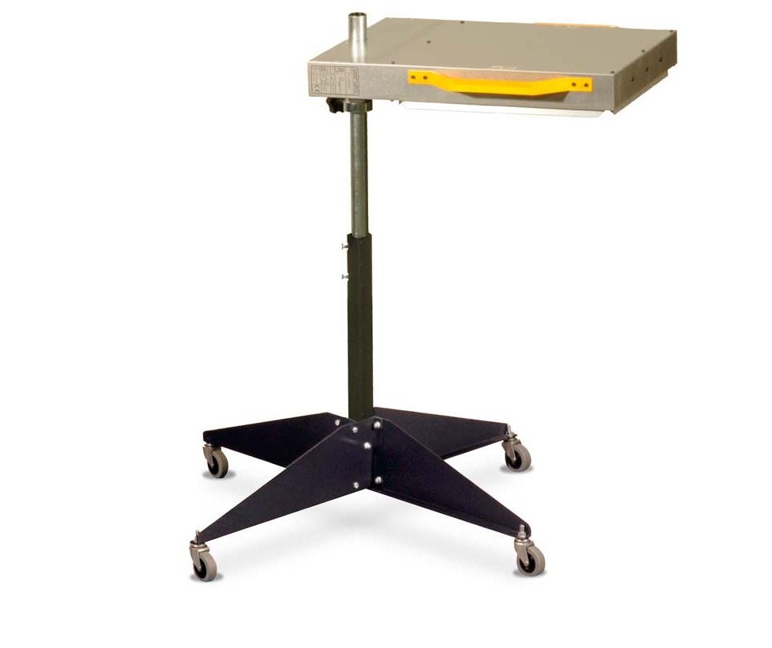
Preparación de marcos
Marcos
Emulsión(sericrom y bicromato)
Presecado

Slide 15
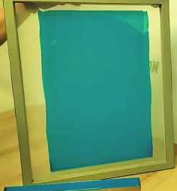
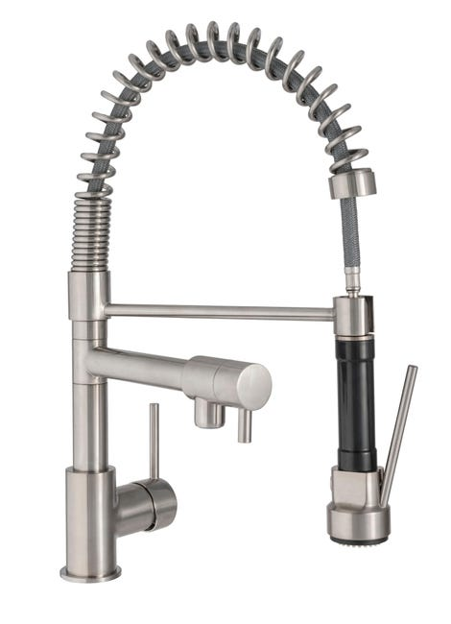
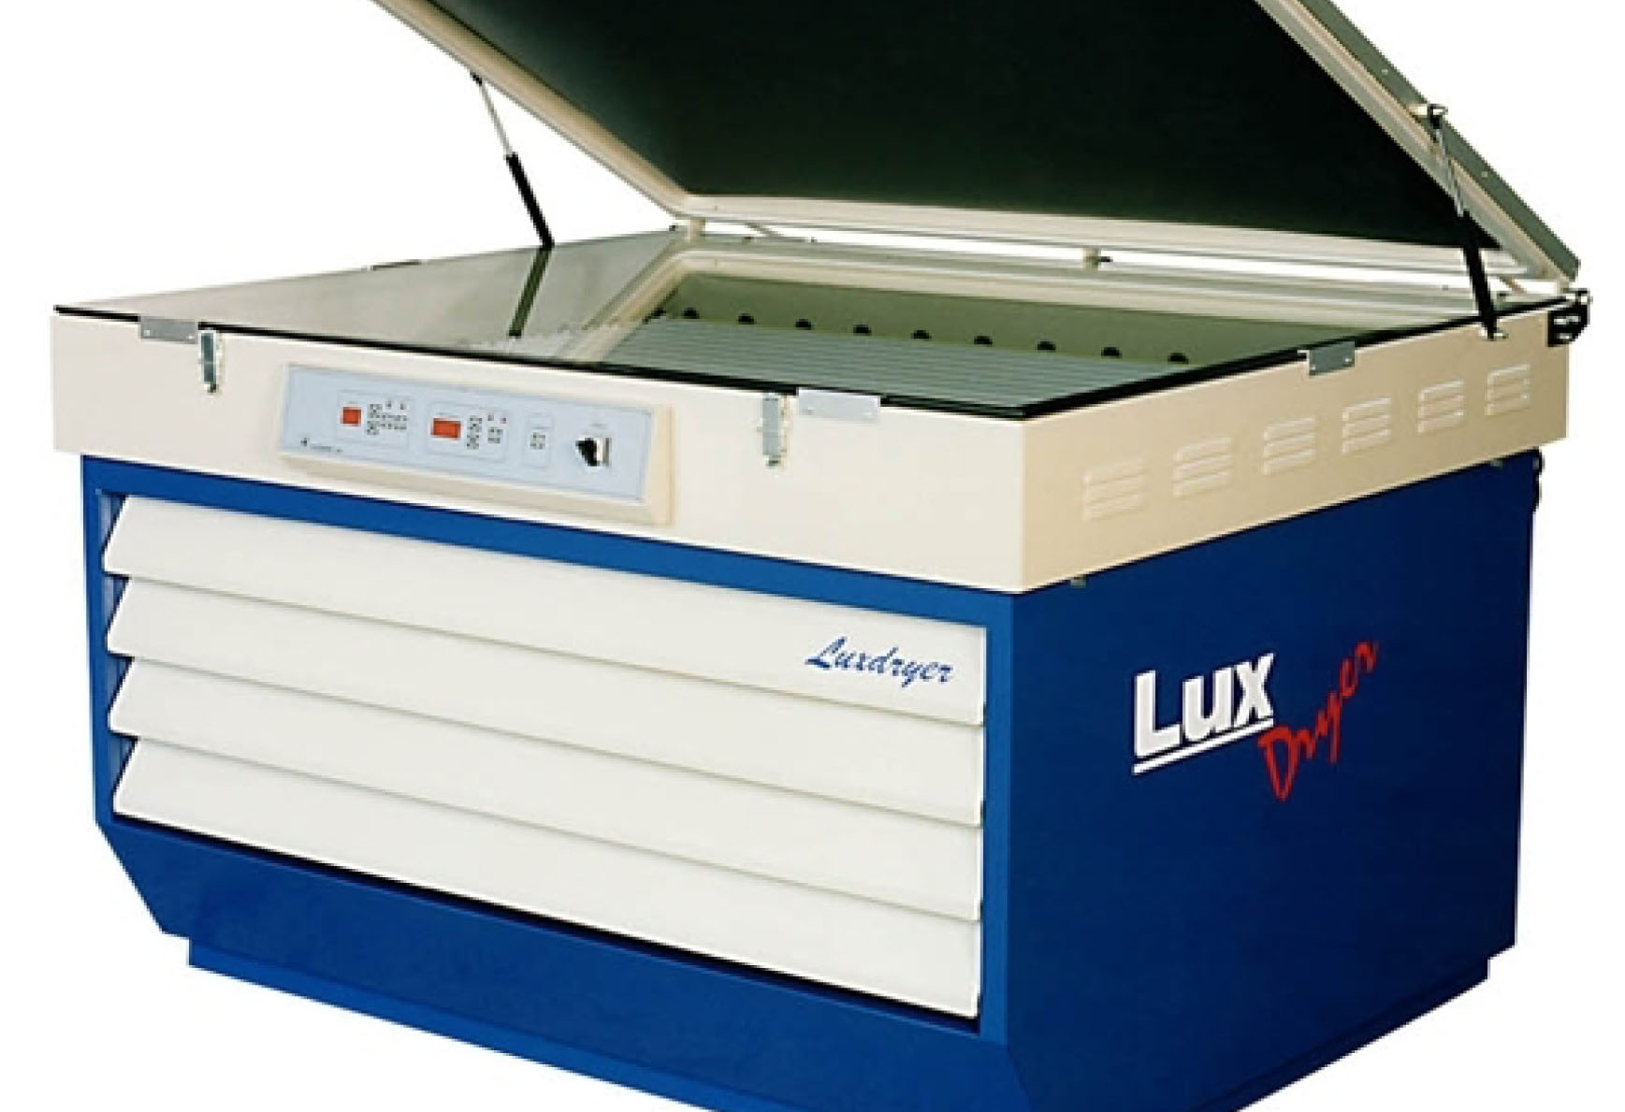
Revelado
Diseño en acetato
Insoladora
Marco con emulsión
Grifo y pulverizador
Pintar imperfecciones

Slide 16
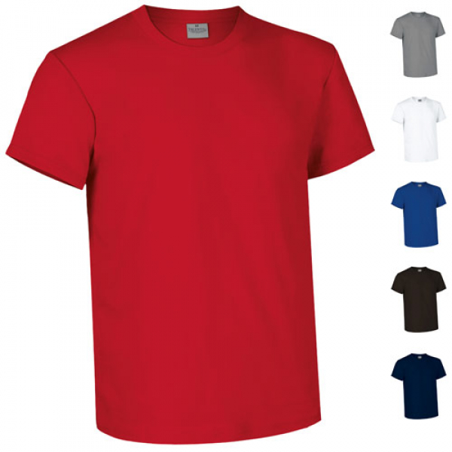
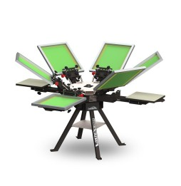
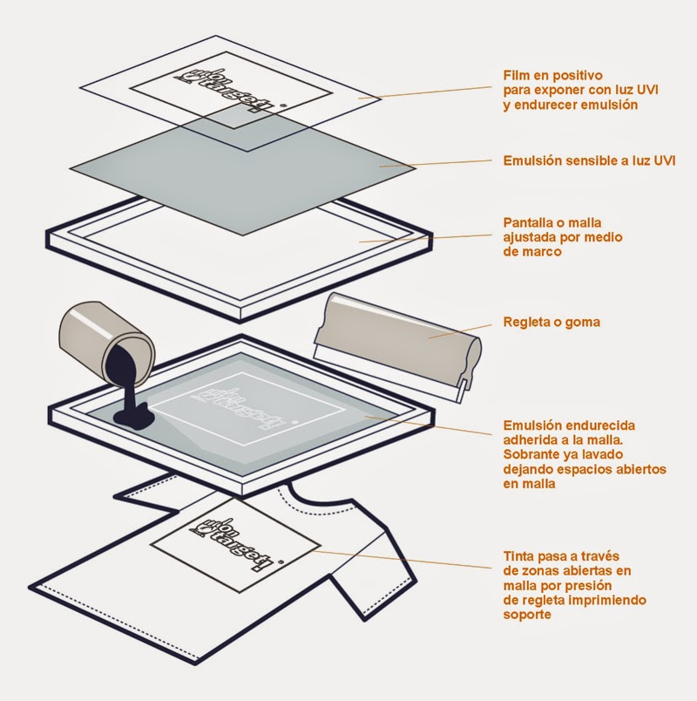
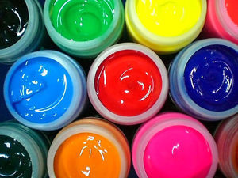
Pintado
Pulpo
Prenda
Marco con emulsión revelada
Tinta de serigrafia
Rasero

Slide 17
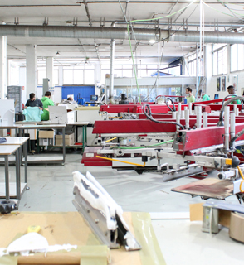
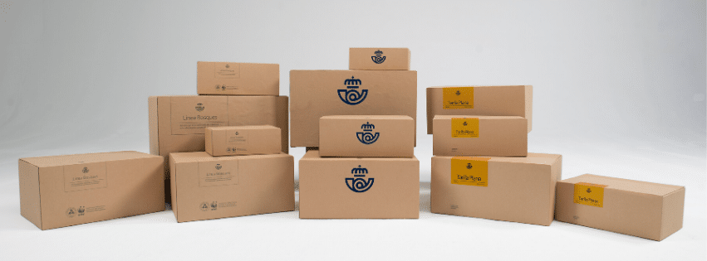
Entrega
Recogida
Entrega por correo

Slide 18
Sistema DE PRODUCCIÓN
Sistema flexible

Slide 19
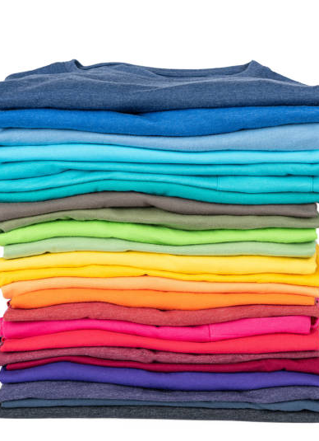
4. Sistema de producción
Sistema flexible
Trabajamos por lotes
Producto muy personalizado
Trabajadores cualificados
Complicación en la estimación de los materiales

Slide 20
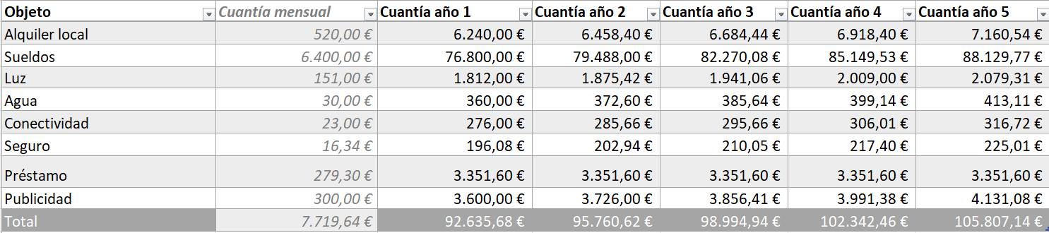
Costes fijos

Slide 21
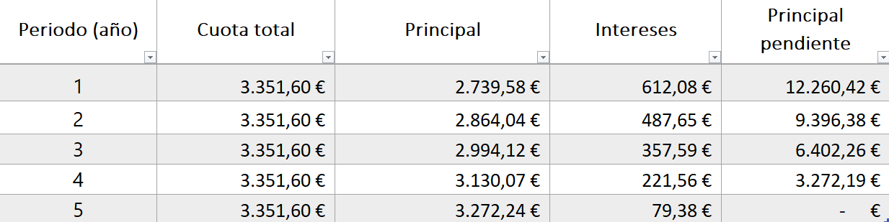
Resumen del préstamo

Slide 22
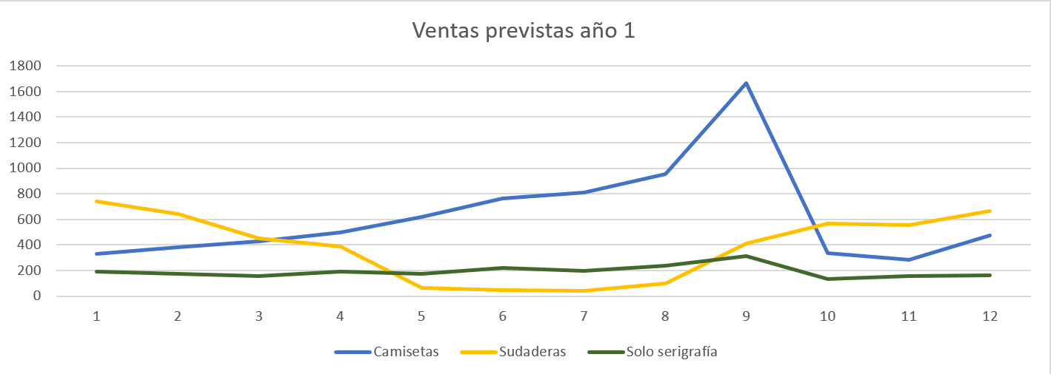
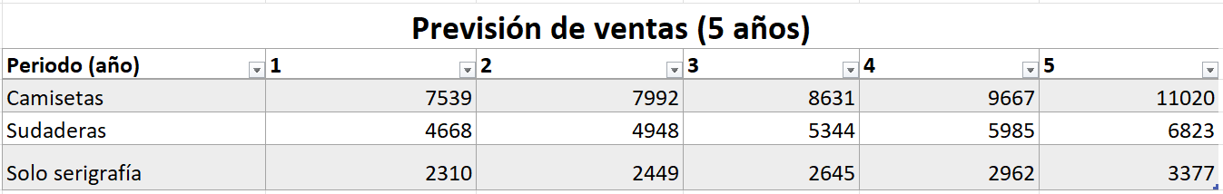
Previsión de ventas

Slide 23
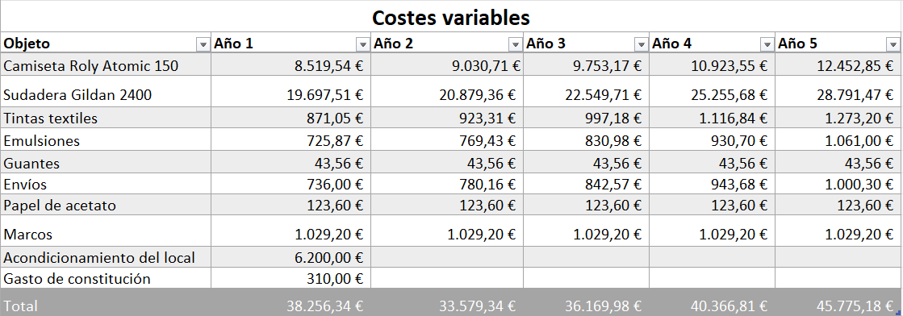
Costes variables

Slide 24
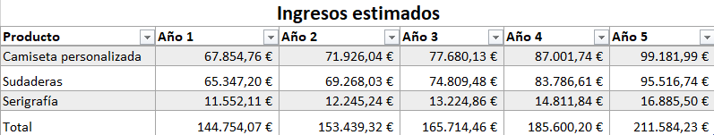
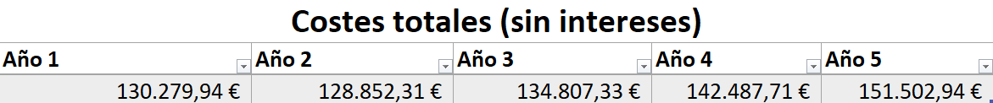
INGRESOS Y COSTES TOTALES

Slide 25


PUNTO DE EQUILIBRIO Y APALANCAMIENTO OPERATIVO (1ER AÑO)
$$Q_{0}\left(\frac{camisetas}{1^{er}año}\right)= \frac{C_{F}}{P_{V}−C_{VU}}×\frac{{ingresos}_{camisetas}}{{ingresos}_{total}}=\frac{ 92.635,68 € }{9−1,24} ×\frac{ 67.854,76 € }{ 144.754,07 € }=5596$$
$$Q_{0}\left(\frac{sudaderas}{1^{er}año}\right)= \frac{C_{F}}{P_{V}−C_{VU}}×\frac{{ingresos}_{sudaderas}}{{ingresos}_{total}}=\frac{ 92.635,68 € }{14−4,33} ×\frac{ 65.347,20 € }{ 144.754,07 € }=4325$$
$$Q_{0}\left(\frac{serigrafías}{1^{er}año}\right)= \frac{C_{F}}{P_{V}−C_{VU}}×\frac{{ingresos}_{serigrafías}}{{ingresos}_{total}}=\frac{ 92.635,68 € }{5−0,11} ×\frac{11.552,11 €}{ 144.754,07 € } =1512$$
$$A_{0}\left(\frac{camisetas}{1^{er}año}\right)= \frac{Q_{1}}{Q_{1}− Q_{0}}= \frac{ 7539 }{ 7539 − 5596}= 3,88$$
$$A_{0}\left(\frac{sudaderas}{1^{er}año}\right)= \frac{Q_{1}}{Q_{1}− Q_{0}}= \frac{4668}{ 4668− 4325}= 13,61$$
$$A_{0}\left(\frac{serigrafías}{1^{er}año}\right)= \frac{Q_{1}}{Q_{1}− Q_{0}}= \frac{ 2310 }{ 2310 − 1512}= 2,89$$

Slide 26
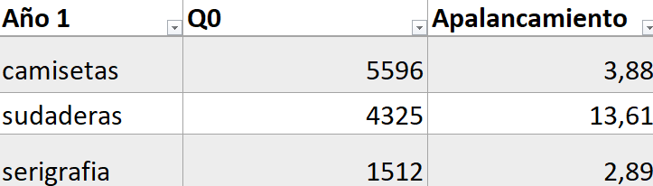
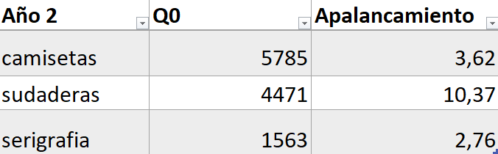
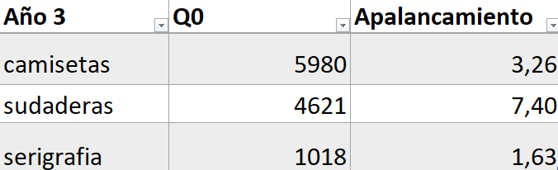
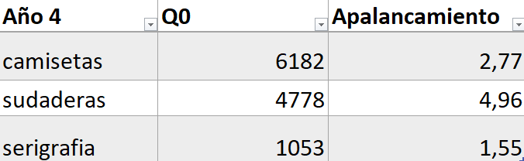
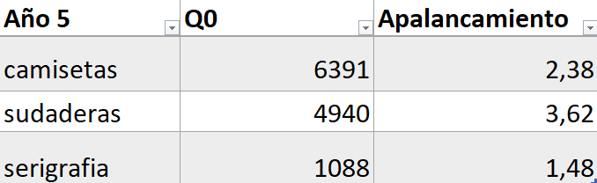
Punto de equilibrio y apalancamiento operativo (5 años)

Slide 27
PLAN DE MARKETING
Marketing estratégico y operativo

Slide 28
Marketing estratégico
Análisis de mercado
OBJETIVOS:
Aumentar el valor de la empresa:
Aumentar ventas
Posicionamiento a nivel nacional
CLIENTES:
1. Gente local
Clientes a nivel nacional
2. Empresas jóvenes
Equipos deportivos
LIMITANTES:
Competidores locales
Empresas con prestigio
Para resumir nuestra situación actual, presentamos este DAFO:

Slide 29
dafo
Debilidades, amenazas, fortalezas, oportunidades
Debilidades
Fortalezas
Empresa creada de 0.
Poca demanda inicial en la zona.
Venta de productos de más calidad que los competidores.
Costes variables bajos.
Rápida producción de pedidos.
Amenazas
Oportunidades
Rivalidad con empresas locales.
Poca venta de productos.
Gran potencial de crecimiento.
Expansión nacional.

Slide 30




MARKETING ESTRATÉGICO
Segmentación y posicionamiento
SEGMENTACIÓN
Estrategia de segmentación indiferenciada.
Vendemos un único tipo de producto para todo el mercado.
BARATO
POSICIONAMIENTO
Competidores locales
MATERIALES POBRES
MATERIALES EXCELENTES
CARO

Slide 31

MARKETING MIX
Estrategia de producto
MARCA
NOMBRE DE LA EMPRESA
KMISETA 4U
PRONUNCIACIÓN:
Camiseta for you
SIGNIFICADO:
Camiseta para ti

Slide 32
MARKETING MIX
Estrategia de producto
CALIDAD:
Asesoramos en diseños
Buenos materiales
Calidad de serigrafía excelente
Gran resistencia
PACKING:
Pedidos pequeños
Plásticos transparentes
Pedidos grandes
Cajas con camisetas (lotes de 5)
CICLO DE VIDA:
Fase de lanzamiento: Gente local y gran inversión en marketing.
Fase de crecimiento: Vender a nivel nacional y ganar lealtad con el público local.
Fase de madurez: Mantener ventas invirtiendo en marketing.
Fase de declive: Vender el inventario.

Slide 33

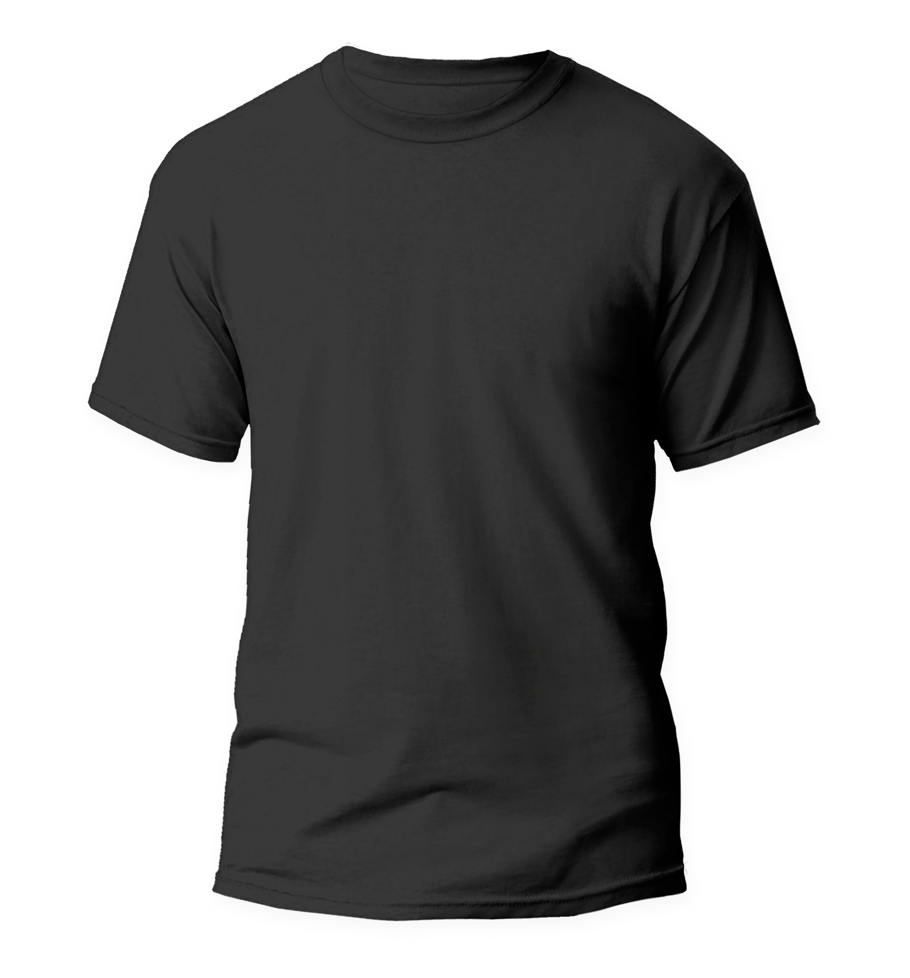
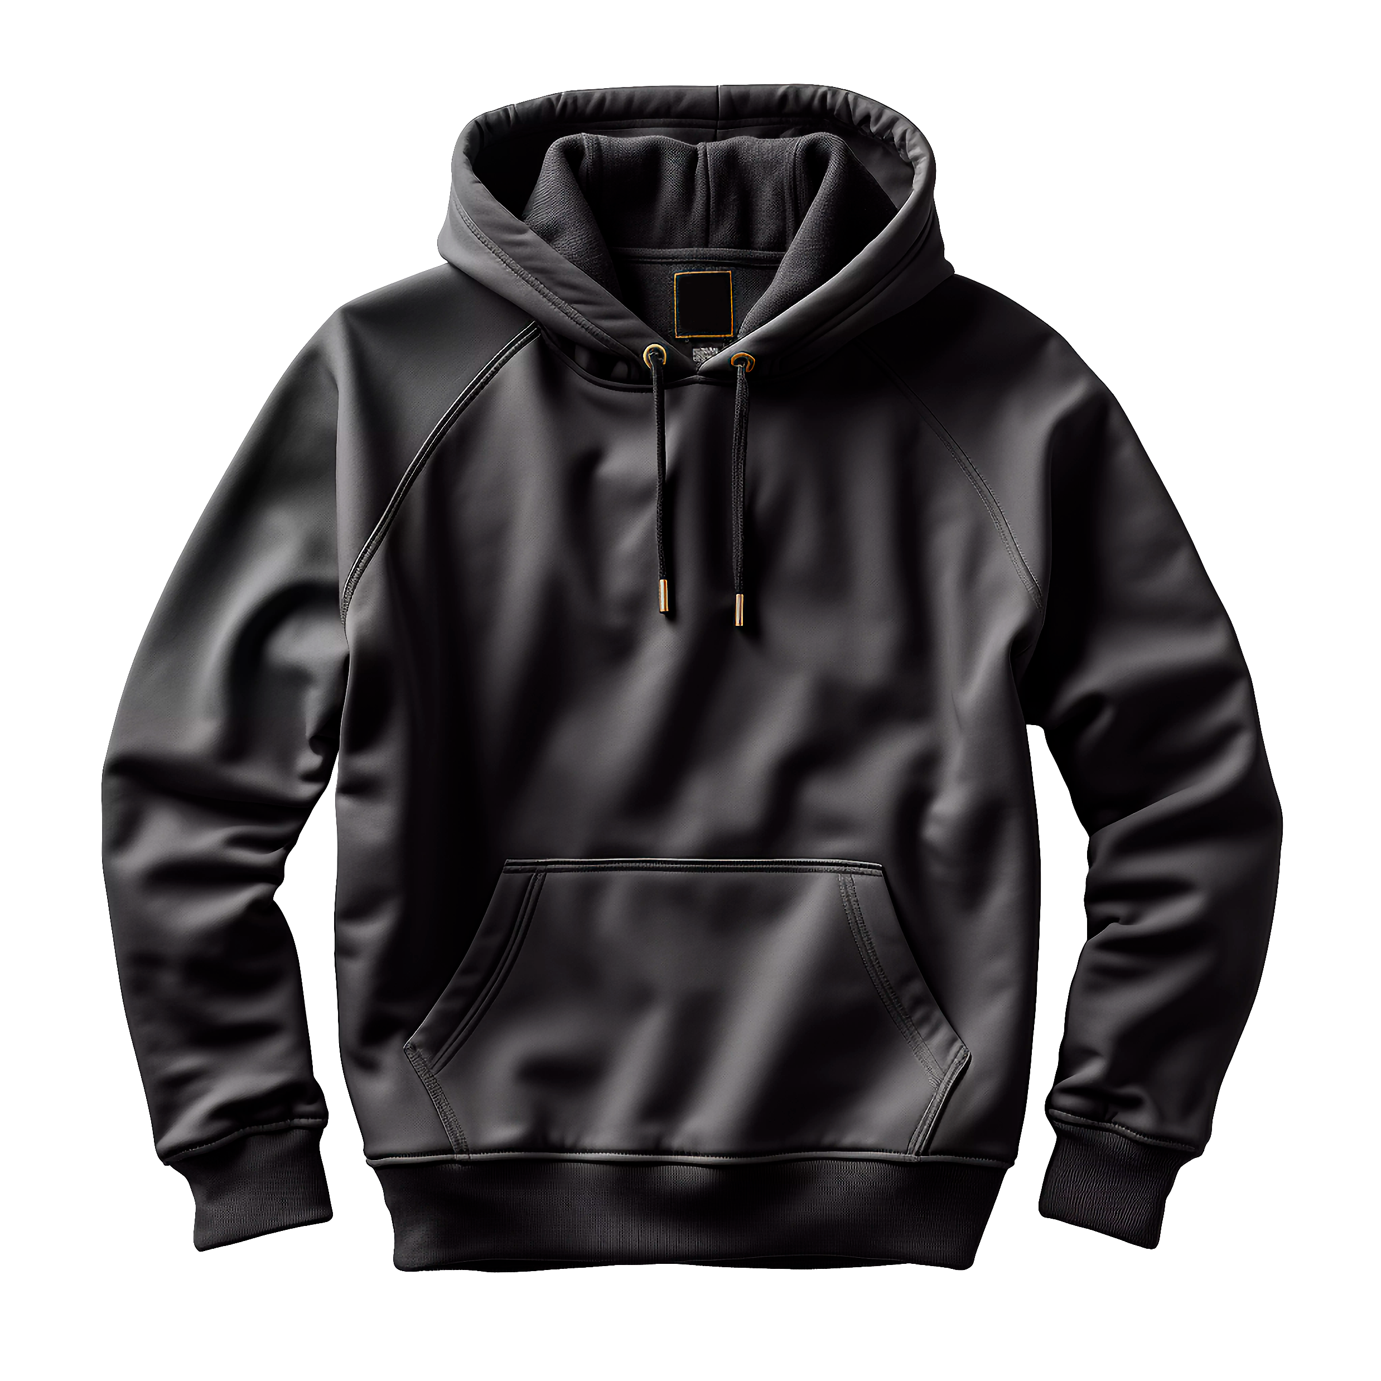
MARKETING mix
Estrategia de distribución y precios
ESTRATEGIA DE DISTRIBUCIÓN
Escogemos un canal de distribución directo con logística de envío
Lealtad del cliente y menos gastos de intermediarios
Dificulta la expansión a nivel nacional.
Solo serigrafía
Serigrafía de camiseta
Serigrafía de sudadera
PRECIOS
5€
9€
14€

Slide 34







MARKETING mix
Estrategia de comunicación
PUBLICIDAD
Publicidad del establecimiento:
Cartel de la empresa
Publicidad impresa:
Folletos con información de la empresa
Publicidad online:
Página web
kmiseta4u.com
Redes sociales
@kmiseta4u

Slide 35
MARKETING mix
Estrategia de comunicación
RELACIONES PÚBLICAS
Contacto con empresas jóvenes y colegios
Diseño y serigrafía de uniformes
Contacto con equipos deportivos
Diseño y serigrafía de equipaciones
Interacción en redes sociales con clientes
Publicaciones por promociones
Retos y sorteos por redes

Slide 36
FINANCIACIÓN E INVERSIÓN
Planes de financiación e inversión, balances anuales, cuenta de pérdidas y ganancias, VAN, rentabilidades y apalancamiento

Slide 37
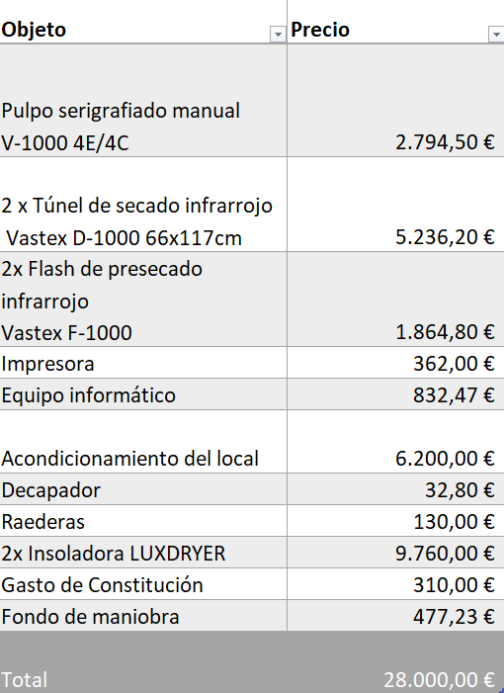
PLAN DE INVERSIÓN

Slide 38
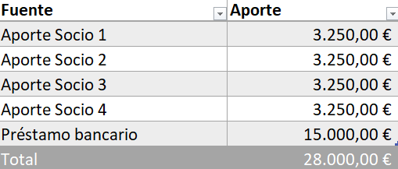
PLAN DE FINANCIACIÓN

Slide 39
Resumen del préstamo

Slide 40
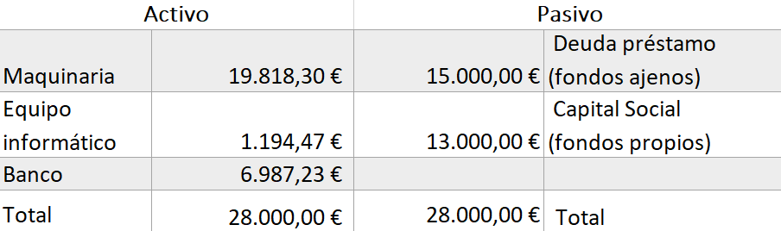
BALANCE INICIAL

Slide 41
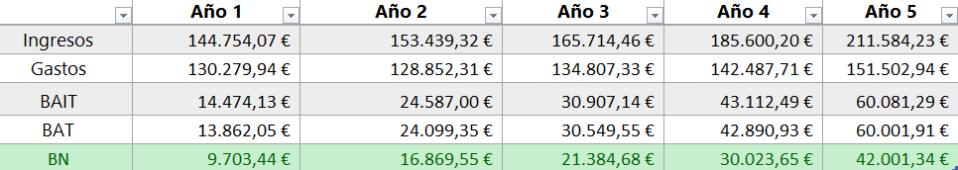
Cuenta de resultados

Slide 42

Van de la actividad
$$VAN= −A+ \frac{Q_{1}}{1+i} + \frac{Q_{2}}{{\left(1+i\right)}^{2}}+ \frac{Q_{3}}{{\left(1+i\right)}^{3}}+ \frac{Q_{4}}{{\left(1+i\right)}^{4}}+ \frac{Q_{5}}{{\left(1+i\right)}^{5}}=$$
$−28.000+ \frac{14.474,13}{1+0,08}+ \frac{24.587}{{\left(1+0,08\right)}^{2}}+ \frac{30.907,14}{{\left(1+0,08\right)}^{3}}+ \frac{43.112,49}{{\left(1+0,08\right)}^{4}}+ \frac{60.801,29}{{\left(1+0,08\right)}^{5}}=103.595,73€$

Slide 43
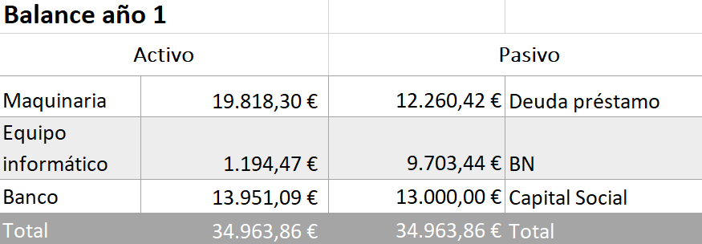
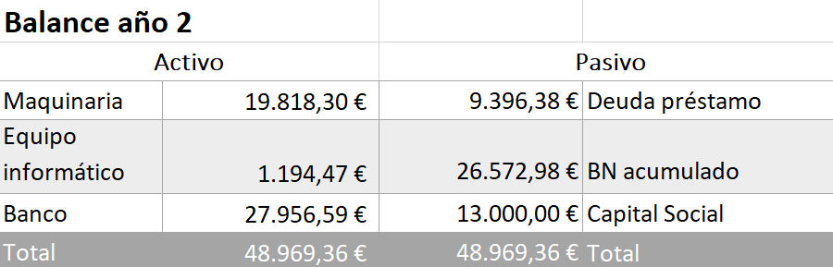
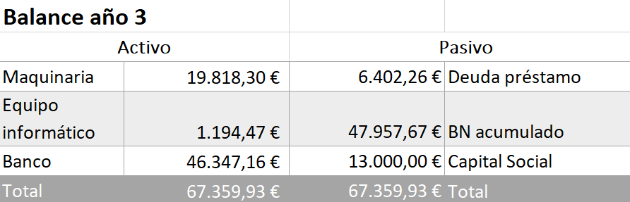
Balance anual

Slide 44
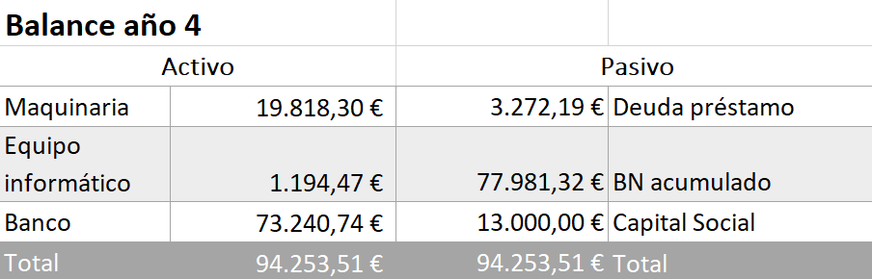
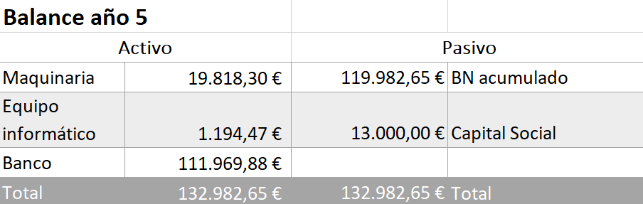
Balance anual

Slide 45
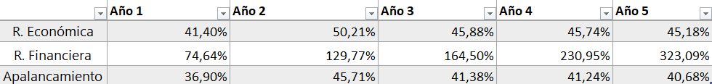
RENTABILIDAD ECONÓMICA, FINANCIERA Y APALANCAMIENTO

Slide 46
Muchas gracias por su atención

